Slide 1
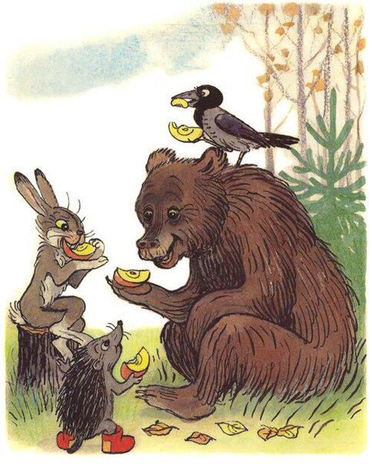
Занятие по рассказыванию сказок в ГКП для детей с РАС.
Чижова М. С.,
библиотекарь.
Кукушкина Е. В.,
учитель-логопед.
ФРЦ
МГППУ

Slide 2
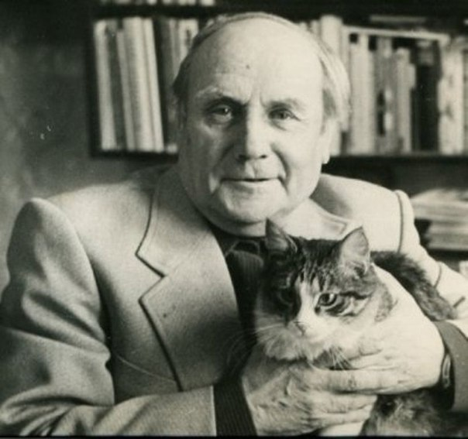
Соединение незамысловатого текста и смешных рисунков может объяснить детям простые истины гораздо понятнее, чем длинные нотации.
В.Г. Сутеев.

Slide 3
Особенности детей с РАС
Нарушение социальной адаптации
Стереотипность поведения
Нарушения в коммуникативной сфере

Slide 4
Характеристика детей с РАС
РАС – общее расстройство развития, характеризующееся стойким дефицитом способности поддерживать и инициировать социальное взаимодействие и социальные связи, а также ограниченными интересами и часто повторяющимися поведенческими актами.
Детский аутизм рассматривается, как нарушение развития, которое затрагивает все сферы психики ребенка: интеллектуальную, эмоциональную, чувствительную, двигательную сферу, внимание, мышление, память, речь.
Речь у детей развивается медленно, характерно значительное расхождение в объеме активного и пассивного словаря ( пассивный словарь шире активного). Для них характерно неверное понимание значения слов, они реже обращаются с просьбами, не делятся своими переживаниями, склонны к эхолалии (повторение чужих слов) и реверсии местоимений (Как тебя зовут? - Тебя зовут Дима.).
Им трудно играть в игры, требующие воображения, переходить от отдельных слов – обозначений к связной речи.
Фраза аграмматичная, редко употребляются обращения, прямые утверждения и отрицания.
Дети испытывают трудности в поиске нужного слова, особенно при выделении признаков предметов и назывании действий, «застревают» на определенном типе высказывания и способе словоизменения, не стремятся к использованию разнообразия грамматических форм.
Работа над пересказом вызывает неимоверные трудности и требует длительной работы.
Легче всего дети усваивают простые штампы-команды.

Slide 5
Методические приемы
Рассказывание
Игровая деятельность
Инструкции
Конструирование
Вопросы
Приемы сенсорной стимуляции
Объяснения, показ
Наглядность

Slide 6
Цели и задачи занятия
Общие
Устранить «негативизм» к занятию
«Удержать» внимание детей до конца занятия
Научить слушать и понимать обращенную к ним речь
Закреплять, расширять словарный запас
Дифференцировать обобщающие понятия
Ознакомить с правилами поведения и моральными нормами принятыми в обществе
Перенос в реальность – помощь педагогам
Развивать регулятивную деятельность: планирование, контроль
Научить действовать совместно и по очереди
Развивать способность ждать
Формировать навыки эмоционально-волевого контроля в различных ситуациях
Помогать детям спокойно реагировать на неудачи
Добиваться адекватной эмоциональной реакции в ситуации взаимодействия

Slide 7
Выбор литературного материала.
При выборе сказок необходимо учитывать особенности детей с РАС. Поэтому мы руководствовались следующими критериями:
сказки должны быть написаны простой фразой, чтобы не вызвать у детей перегрузку информацией и не спровоцировать выпадение из ситуации,
содержание текстов дополняется картинками,
герои должны быть узнаваемы и индивидуальны,
действие должно развиваться линейно в одном пространстве и времени,
простая организация пространства сказки.

Slide 8
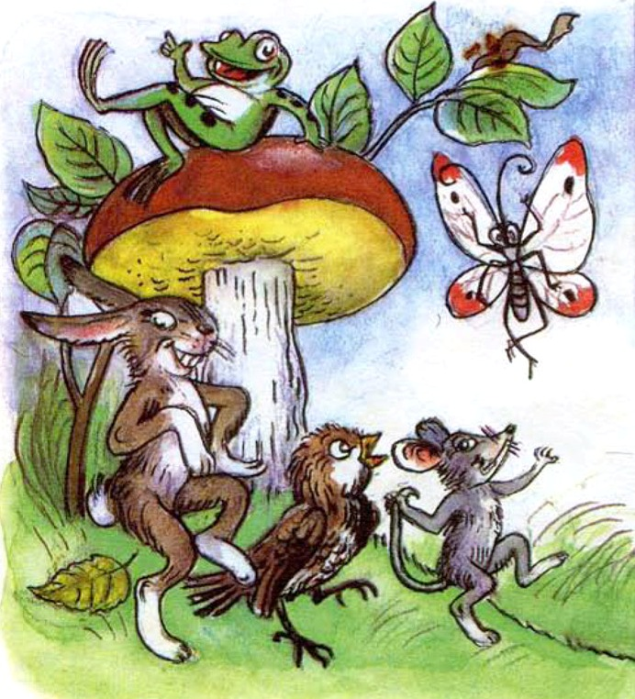
Пример пространства сказки, доступного для восприятия.
Пространство сказки В.Г. Сутеева «Под грибом» ограничено территорией вокруг гриба. Откуда прибегают все герои, не важно.
Худ. В. Сутеев.

Slide 9
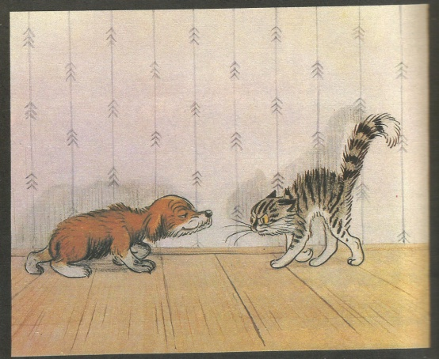
Пример пространства, сложного для восприятия детям с РАС.
Комната
Кухня
Двор
Крыльцо
Будка
Берег
Озеро
Двор
В. Сутеев

Slide 10
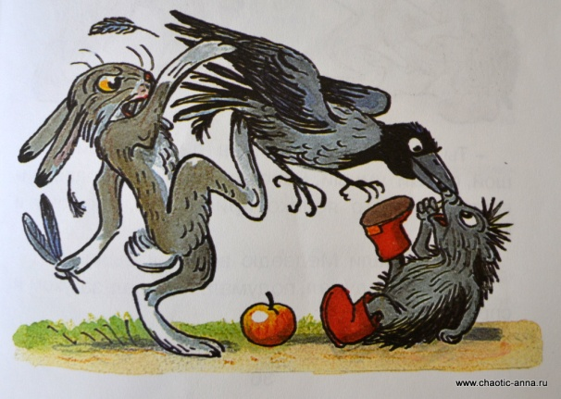
Дети не умеют адекватно воспринимать себя, оценивать свои возможности, мирно разрешать конфликты, строить отношения в семье и в детском коллективе, дружить, взаимодействовать со взрослыми и детьми.
Худ. В. Сутеев.

Slide 11
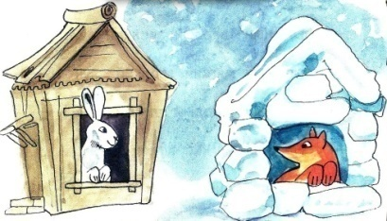
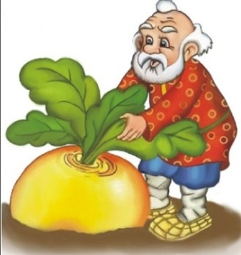
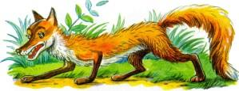
Рекомендуемый литературный материал.
Русские народные сказки «Репка», «Колобок», «Заюшкина избушка».
«Репка»: герои, действуя совместно, извлекают из земли громадный корнеплод.
«Заюшкина избушка»: герои пытаются помочь Зайцу, попавшему в беду, сочувствуют ему. В финале Заяц и Петух становятся друзьями.
В.Г. Сутеев: «Кораблик», «Под грибом», «Цыпленок и Утенок», «Теремок».
«Цыпленок и Утенок»: рассказывает детям, что такое дружба, учит принимать правильные решения, адекватно оценивать себя.
«Яблоко»: учит строить отношения в коллективе, мирно разрешать конфликты.
«Под грибом»: герои проявляют друг к другу доброту в трудную минуту.
«Терем-теремок»: Герои становятся коллективом, совместно восстанавливают разрушенный теремок, помогают Медведю исправить ошибку.

Slide 12
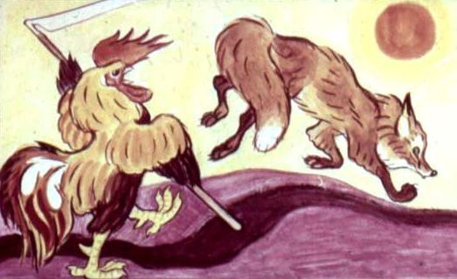
Кумулятивные сказки (от лат. cumulatio - увеличение, накопление, усиление) - сказки, в которых диалоги или действия повторяются и развиваются по мере развития сюжета. Строятся на многократном повторе одного звена, с помощью чего происходит накопление: выстраивается цепь, последовательный ряд встреч или отсылок, обменов и т.д.
Цепь, созданная в результате повторения одних и тех же действий или элементов, в конце обрывается или распутывается в обратном порядке. Цепь может разбить один из персонажей. Петух выгоняет Лису, и сказка заканчивается.
Цель таких сказок – развитие речи детей, начинающих говорить, поэтому знакомство ребенка с литературой начинается с кумулятивных сказок.
Худ. А. Брей.

Slide 13
Подготовка к занятию. Текст.
Редактировать и сокращать текст сказки;
При написании текста использовать простые предложения, односоставные, двусоставные; простые, распространенные предложения.
Хорошо воспринимаются назывные предложения.
Избегать деепричастных и причастных оборотов, сложноподчиненных предложений, особенно с причинно-следственными связями.

Slide 14
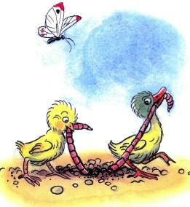
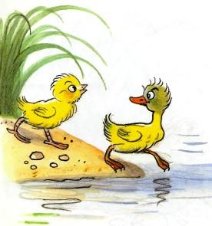
Работа над текстом.
- Я нашёл червяка, - сказал Утёнок.
Я тоже, - сказал Цыплёнок.
В.Г. Сутеев
-Я хочу купаться, - сказал Утёнок.
-Я тоже, - сказал Цыплёнок.
В.Г. Сутеев
Я нашёл червяка, - сказал Утёнок.
И Я нашел червяка,- сказал Цыпленок.
Берег. Озеро.
Я хочу купаться, - сказал Утенок.
И Я хочу купаться, - сказал Цыпленок.
Вопрос:
- Цыпленок сможет купаться?

Slide 15
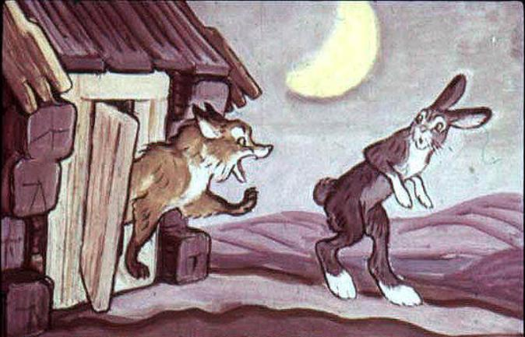
Текст: «Лиса выгоняет Зайца из избушки. У нее злые глаза. Она громко кричит: «Уходи в лес! Это мой дом!» Заяц испугался. Заплакал и ушел».
Художник А. Брей.

Slide 16
Подготовка иллюстраций.
Использовать иллюстрации разных художников.
Герои должны быть изображены крупным планом, узнаваемы, индивидуальны.
Никакой скученности персонажей, поменьше лишних деталей.
Однородный фон, не мешающий восприятию.
«Обрезка» лишнего текста, рамок, лишних деталей (героев или предметов, не имеющих к сказке отношение).

Slide 17
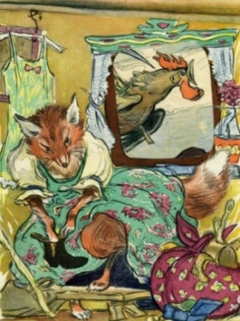
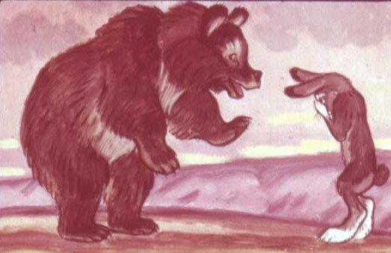
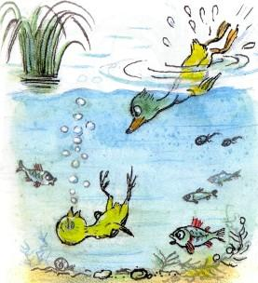
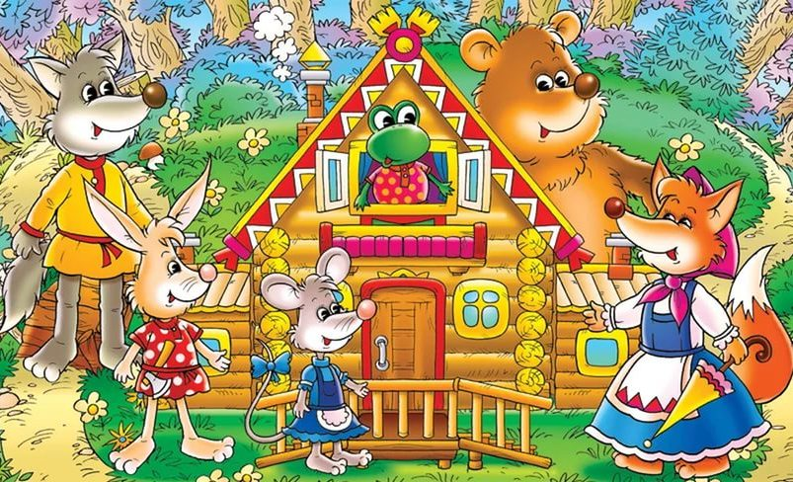
Образцы иллюстраций.
Доступны для восприятия. | Сложны для восприятия.
Худ. Брей А., Сутеев В., Таубер В., v3tos.ru

Slide 18
Проведение занятия.
Рассказ не должен занимать более 10 минут.
Говорить быстро, но четко; разными голосами героев.
Следить за реакцией детей. Задавать вопросы, если внимание рассеивается.
Указывать на говорящих героев сказки.
Помогать мимикой и жестами.
Говорить о чувствах героев сказки.
Если в группе есть читающие дети, обрезать текст в иллюстрациях.
Запускать слайды по щелчку, т.к. неизвестно. Сколько времени потребуется для каждой картинки.

Slide 19
Организация пространства в помещении для занятия.
Первая зона.
Главная задача – устранить негативизм к занятию.
Вторая зона
Выполнение задания, косвенно связанного со сказкой.
Третья зона
Прослушивание сказки.
Перенос в реальность.

Slide 20
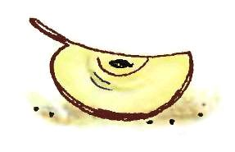
Рассказывание сказок – часть основных направлений коррекционно-воспитательной работы в ГКП.
Устанавливается тесный контакт взрослого с ребенком.
Занятия способствуют переносу полученных знаний и представлений в самостоятельные творческие игры.
Дети учатся слушать и понимать речь, ориентироваться в ней, как в средстве общения и получения информации об окружающем мире.
Эмоциональный отклик на события сказки помогает детям усвоить моральные нормы или правила поведения, которым учит сказка; развивается эмоционально-волевая сфера, мышление и речь.
Все это помогает ребенку стать частью коллектива в детском саду, а потом и в школе.

Slide 21
Литература.
Айрес Э. Дж. Ребенок и сенсорная интеграция. Понимание скрытых проблем в развитии/ Э. Дж. Айрес; пер. с англ. Ю. Даре.- 2-е изд. – М.: Теревинф, 2010.
Васнецов Ю.: Русские народные сказки. Комплект из 5 кн. В папке/Худ. Ю. Васнецов, - М.: Московские учебники, 2010, кн. 1. Лиса и Заяц/Пересказ В.И. Даля.-2010.- 20 с.: илл.
Жукова Н. С., Мастюкова Е.М. Если ваш ребенок отстает в развитии, - М.: Медицина, 1993.
Ермолаев И.Ю., Захарова Д. В. Использование сказок в коррекционной работе с детьми, имеющими эмоциональные нарушения/Особый ребенок. Вып. 5. Научно-практич. Сб.- М.: Теревинф, 2006.
Никольская О.С. и др. Дети и подростки с аутизмом: Психологическое сопровождение. – М.: Теревинф, 2005.
Волкмар Ф. Р.. Вайзнер Л. Аутизм: Практическое руководство для родителей, членов семьи и учителей.; пер. с англ. Б. Зуева, А Чечиной, Б. Дергачева и др. – Екатеринбург: Рама Паблишинг, 2014.- т. 1.
Феррари П. Детский аутизм.: пер. с фр. О. Власовой.- М.: РОО «Образование и здоровье», 2006.
Сутеев В.Г. Кто сказал «мяу»?- М.: АСТ, 2001.
Художники Брей А., Сутеев В., Таубер В., v3tos.ru, kirov-portal.ru, 2800000.net

